Slide 1
ĐƯỜNG TRUNG BÌNH CỦA TAM GIÁC
Tiết 6:
Luyện tập

Slide 2
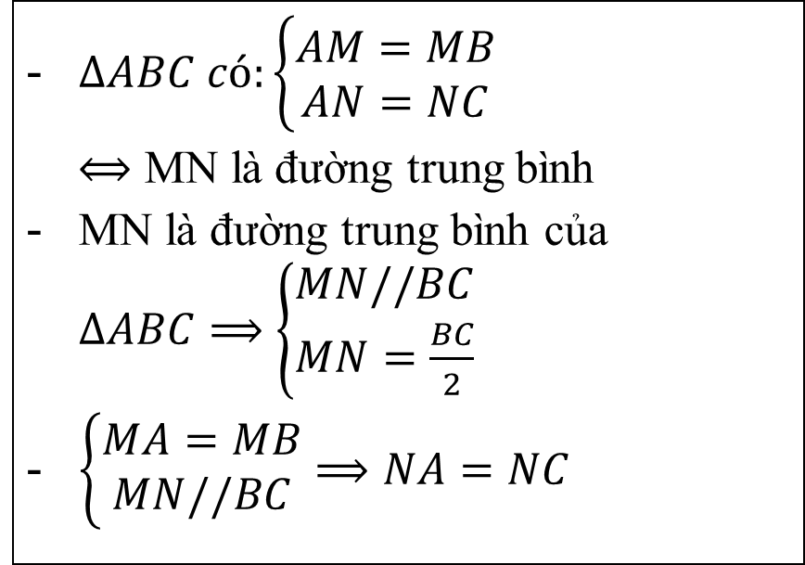
I. TÓM TẮT
ĐƯỜNG TRUNG BÌNH CỦA TAM GIÁC
$ΔABC có:\left\{\begin{aligned}AM=MB \\ AN=NC\end{aligned}\right.$
$⟺$ MN là đường trung bình
MN là đường trung bình của $ΔABC⟹\left\{\begin{aligned}MN//BC \\ MN=\frac{BC}{2}\end{aligned}\right.$
$\left\{\begin{aligned}MA=MB \\ MN//BC\end{aligned}\right.⟹NA=NC$

Slide 3
II. BÀI TẬP
Bài 1: Cho hình vẽ. Tìm x
Giải:
Xét Δ ABC có
là đường trung bình của Δ ABC
(địnhnghĩa)
Vậy x = 10

Slide 4

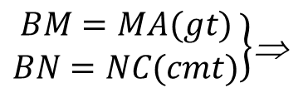

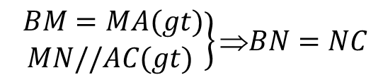


Bài 2:Cho ΔABC vuông tại A có AB = 5cm,BC = 13cm . Qua trung điểm M của AB vẽ một đường thẳng song song với AC cắt BC tại N. Tính độ dài MN?
Giải:
Xét ΔABC vuông tại A, có:
$$\left.\begin{matrix} BM=MA(gt) \\ MN//AC(gt)\end{matrix}\right\}⇒BN=NC$$
Xét ΔABC vuông tại A, có:
$${BC}^{2}={AB}^{2}+{AC}^{2} (ĐL Py−ta−go)$$
$\left.\begin{matrix}BM=MA(gt) \\ BN=NC(cmt)\end{matrix}\right\}$⇒
MN là đường trung
bình của Δ ABC
$${13}^{2}=5^{2}+{AC}^{2}$$
$$⟹{AC}^{2}={13}^{2}−5^{2}=144$$
⇒
$$⟹AC=12 (cm)$$

Slide 5
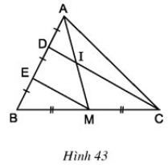
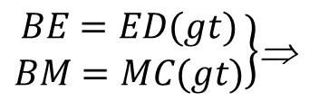
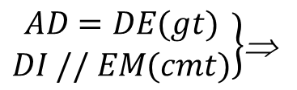
Bài 3:22/trang 80<sgk> Cho hình 43. Chứng minh rằng AI = IM.
Giải:
Xét ΔBDC có :
$\left.\begin{matrix}BE=ED(gt) \\ BM=MC(gt)\end{matrix}\right\}$⇒
EM là đường trung bình
của ΔBDC
⇒ EM // DC ⇒ EM // DI.
ΔAEM có:
$\left.\begin{matrix}AD=DE(gt) \\ DI // EM(cmt)\end{matrix}\right\}$⇒
I là trung điểm của AM
hay IA = IM
(theo định lý 1)

Slide 6
III. BÀI TẬP VỀ NHÀ

Slide 7
Thank you!!!

